Slide 1

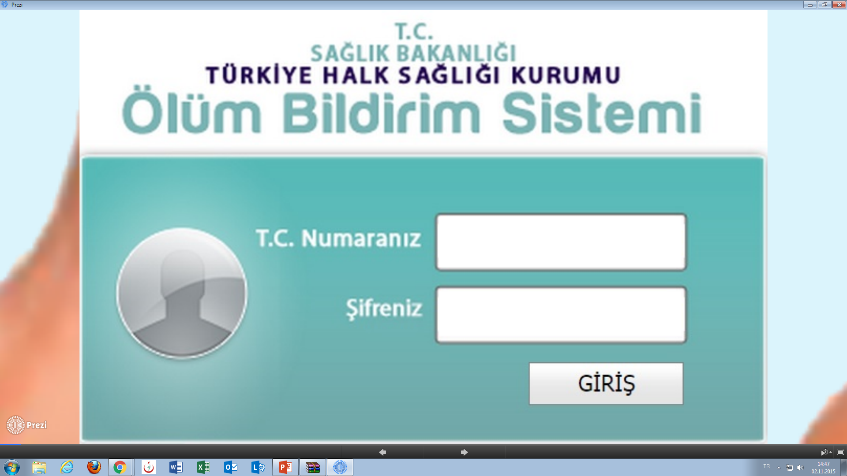
ÖLÜM BELGESİNİN DÜZENLENMESİ
KONTROLÖR HEKİM EĞİTİMİ TOPLANTISI
05 KASIM 2015

Slide 2
SUNUM PLANI
    Ölüm Verilerinin Önemi
    Temel Prensipler
    Ölüm Belgesinin Algoritması ve İş akışı
    Ölüm Belgesinin Doldurulması
    Ölüm Bildiriminde Vaka Örnekleri
    Örnek Kontrolör Onayları

Slide 3
ÖLÜM VERİLERİNİN ÖNEMİ
Yaş grubu,
Cinsiyet,
Yerleşim yeri,
Ölüm nedenine göre
toplanan ölüm kayıtları ile hastalıklara yönelik halk sağlığı stratejileri daha sistematik olarak belirlenmektedir.

Slide 4
Ölüm Bildirim Sistemi ile
Ölüm istatistiklerinin
doğru ve
zamanında
hesaplanması sağlanmaktadır.

Slide 5
ÖLÜM NEDENLERİNİN DAĞILIMI, 2013 – 2014
 | 2013^{(r)} |  | 2014
 | Sayı | (%) | Sayı | (%)
Toplam | 360.873 | 100,0 | 375.291 | 100,0
Dolaşım sistemi hastalıkları | 143.084 | 39,6 | 151.696 | 40,4
İyi huylu ve kötü huylu tümörler (malign ve benign neoplazmlar) | 76.534 | 21,2 | 77.587 | 20,7
Solunum sistemi hastalıkları | 35.364 | 9,8 | 40.258 | 10,7
Endokrin (iç salgı bezi), beslenme ve metabolizmayla ilgili hastalıklar | 20.095 | 5,6 | 19.288 | 5,1
Dışsal yaralanma nedenleri ve zehirlenmeler | 20.409 | 5,7 | 16.018 | 4,3
Sinir sistemi ve duyu organları hastalıkları | 14.708 | 4,1 | 16.517 | 4,4
Diğer (enfeksiyonve parazit hastalıkları, mental ve davranışsal bozukluklar, kas-iskelet sistemi ve bağ dokusunun hastalıkları vb.) | 50.679 | 14,0 | 53.927 | 14,4
Türkiye İstatistik Kurumu, Ölüm Nedeni İstatistikleri, 2014

Slide 6
Hekimin ölümü belgelemesi
Sağlık Bakanlığı
TÜİK
En sık ölüme neden olan
En sık engelliliğe neden olan
Sağlık Maliyetlerini en çok arttıran
hastalıkların belirlenmesi
Ölüm nedenlerinin kodlanması
EUROSTAT
İstatistiklerde verilerin yer alması
Kişinin sağlık hizmetinin sonlandırılması
İleri mortalite incelemeleri
DSÖ,OECD
Ülkeleri nezdinde
Sağlık göstergelerinin kaliteli ve hakkaniyetle temsili
Ulusal ve Uluslararası politikaların geliştirilmesi ve sürdürülmesi

Slide 7
ÖLÜM VERİLERİNİN TOPLANMASI İLE
Önlenebilecek ölüm nedenleri tespit edilebilir
ve
Ölüm nedenlerine yönelik etkin programların planlanması sağlanır

Slide 8
TEMEL PRENSİPLER
GİZLİLİK
İÇERİK
KAPSAM
OKUNABİLİRLİK

Slide 9
GİZLİLİK
Ölüm verilerine uygun yollarla erişim ve kişisel gizlilik haklarına saygı gösterilmesi
Ölüm belgelerinde yer alan hassas veriler, sosyo-demografik ve tıbbi bilgiler bilgiler için toplanması
Derlenecek olan kişisel bilgilerin Türkiye İstatistik Kurumu’nun kuruluş kanunu gereğince yalnız istatistiksel amaçla kullanılması, resmi ve özel kişi ve kuruluşlara açıklanmaması

Slide 10
İÇERİK
Sadece ölüm ile ilgili nedenlerin rapor edilmeli
Ölüm anında mevcut olan bütün durumlar rapor edilmemeli
Sadece ölüme yol açan olaylar dizisi belirlenmeli ve nedensel bir sıralama ile rapor edilmeli
Eğer varsa ölüme katkıda bulunduğu düşünülen diğer durumlar ve hastalıklarda dahil edilmelidir

Slide 11
KAPSAM
Kişiyi kötü bir şekilde etkilediği düşünülen ;
Her türlü hastalık,
Olağandışı durum,
Kaza veya zehirlenme,
Sigara, Alkol ve/veya başka madde kullanımı,
Hamilelik veya ameliyatlar,
Diğer çevresel etmenleri kapsar.

Slide 12
OKUNABİLİRLİK
Okunaklı bir şekilde doldurulmalıdır
Tıbbi terimlerin kısaltmalarını içermemelidir

Slide 13
ÖLÜM BELGESİNİN ALGORİTMASI VE İŞ AKIŞI
Hastane Hekimi
Belediye Hekimi
Toplum Sağlığı Hekimi
Aile Hekimi
Adli Hekim
Halk Sağlığı Müdürlüğü
TÜİK Bölge Müdürlüğü

Slide 14
ÖLÜM BELGESİNİN HAZIRLANMASI
Ölüm belgesi 3 nüshadan oluşmaktadır.
1. nüsha istatistiki amaçlı TÜİK’e gönderilecektir.
2. nüsha defin ruhsatı olarak kullanılacaktır.
3. nüsha sağlık kurumunda kalacaktır.

Slide 15
TEŞEKKÜRLER

